Slide 1

Редактор колод Hearthstone
Подготовили: максим козлов и фатахов георгий

Slide 2
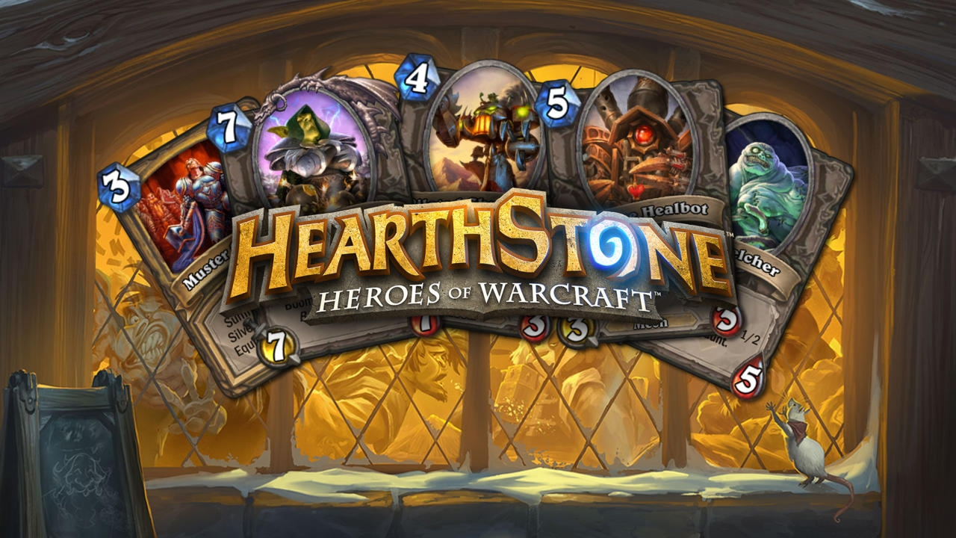
Идея
У большинства Hearthstone игроков возникает потребность создания своих колод и их распространения.
Мы реализовали её в WebServer.

Slide 3
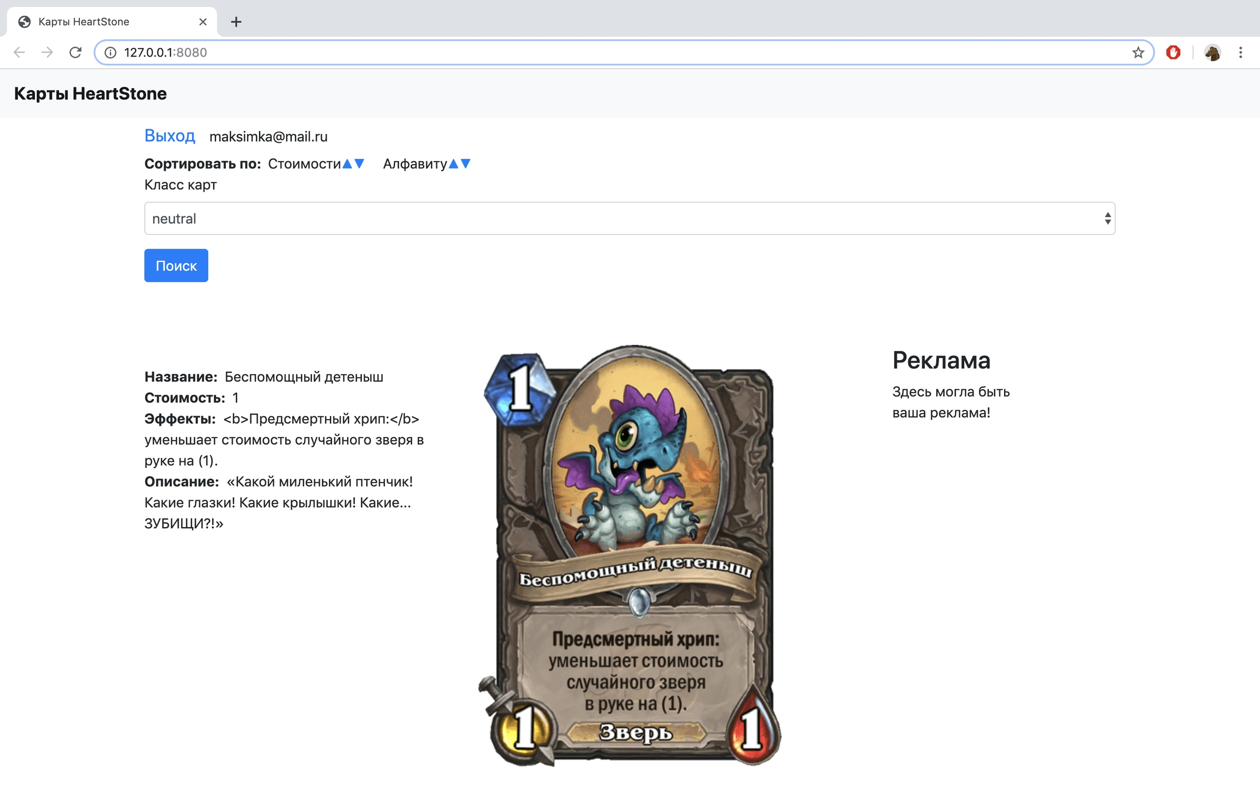
Функционал
Наша программа способна искать и сортировать карты по фильтрам и добавлять их в колоду, после чего копировать код этой колоды для игры. На нашем сайте есть возможность регистрации и функция "избранное".

Slide 4
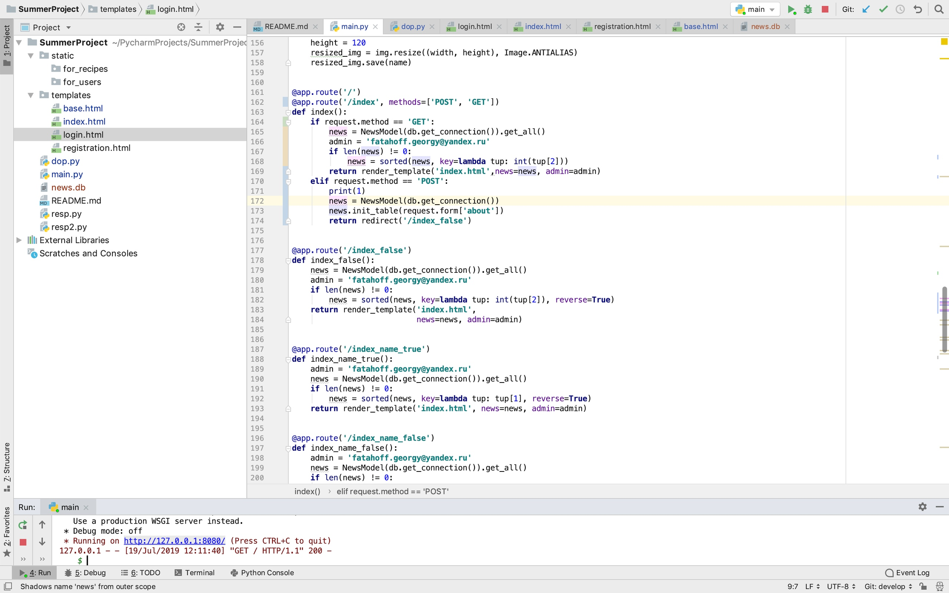
Как реализовали
Для нашей программы мы использовали такие библиотеки, как: sqlite3, flask, os,PIL, и requests.

Slide 5
Дальнейшее развитие
В дальнейшем мы планируем развивать наш проект, а также дорабатывать функции, которые мы запланировали, но не реализовали из-за недостатка времени и ресурсов.

Slide 6
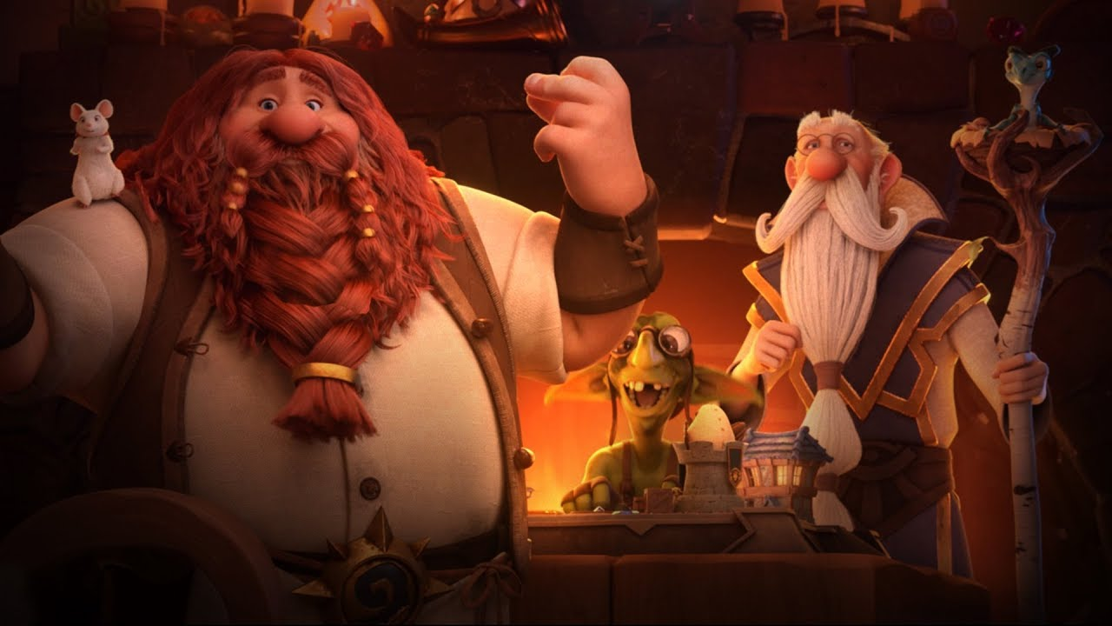
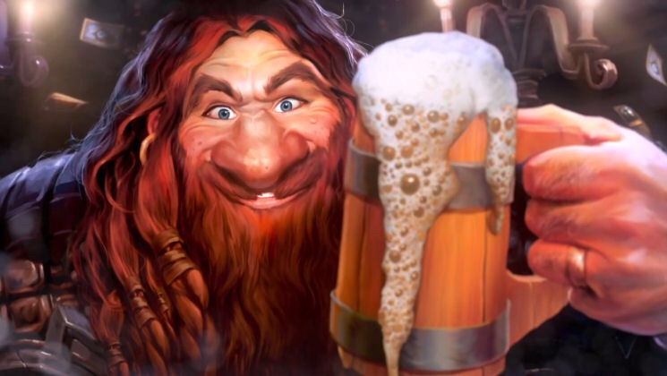
СПАСИБО ЗА ВНИМАНИЕ

